Slide 1
МБДОУЦРР№28 «ОГОНЕК»
Дата выпуска октябрь 2020
Заходите
к нам на
Электронная газета №49
«Психологическая неделя- Разноцветная неделя»

Slide 2
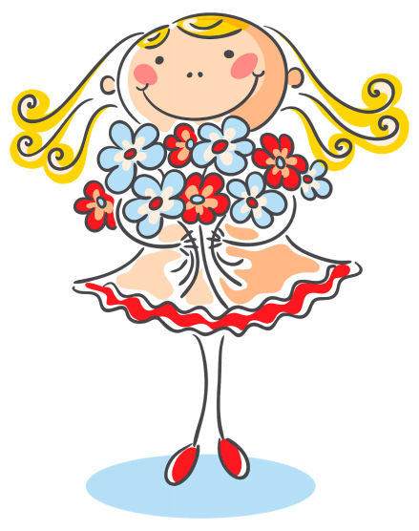
Радуга
Я гуляла на лугу
Увидала радугу.
Будто маленькой сестричке
Заплела ей две косички.
Перепутала цвета,
Стала радуга не та.
Не пойму, в каком порядке
У нее цветные прядки!
Чтобы радуге цвести
Нужно косы расплести. С. Пшеничных

Slide 3
Цель: создание положительного эмоционального фона в ДОУ, гармонизация детско- родительских отношений, снятие психоэмоционального напряжения и усталости, популяризация психологических знаний. Задачи : Воспитательные: • Прививать навыки коллективного взаимодействия и индивидуальной деятельности. • Вызвать у детей и взрослых положительные эмоции, обогащать впечатления, пробуждать интерес к игровой деятельности Образовательные: • Формировать цветоощущения дошкольников; • Активизировать словарный запас дошкольников; • Развитие навыков связной речи; • Учить делать выводы, устанавливать причинно-следственные связи; • Развитие навыков самостоятельной и коллективной творческой деятельности. Развивающие: • Развивать любознательность, познавательные способности детей (внимание, мышление, память, воображение) при совместной и индивидуальной деятельности; • Развивать творческие и интеллектуальные способности детей. Обязательным условием проведения цветной недели является соответствие цвета одежды детей и сотрудников детского сада цвету дня.

Slide 4
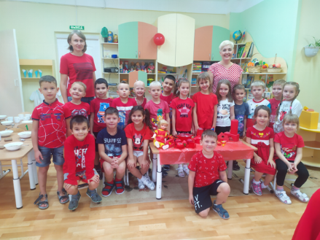
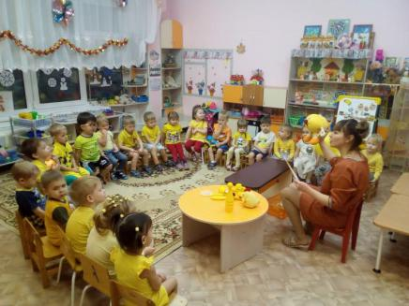
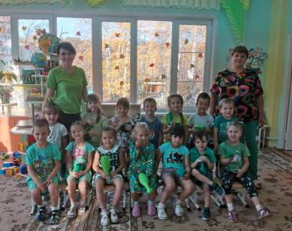
Взрослые и дети приходили в детский
сад одетые в разные цвета
День первый. Красный
День второй. Желтый.
День третий. Зеленый.

Slide 5
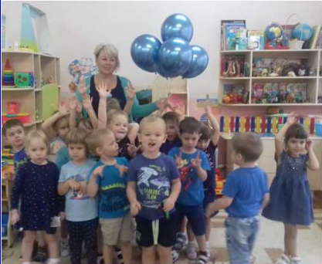
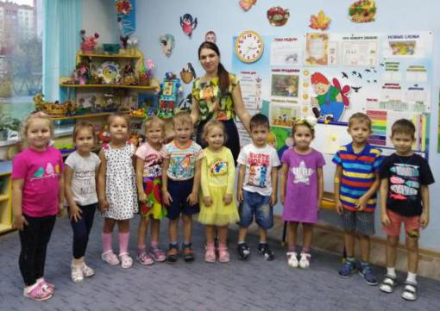
День пятый. Разноцветный.
День четвертый. Синий.

Slide 6
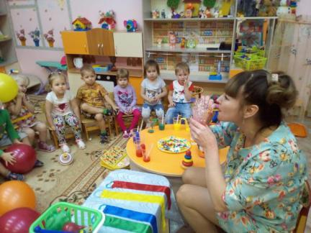
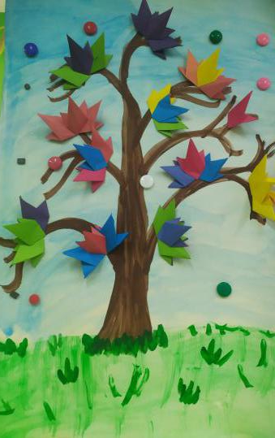
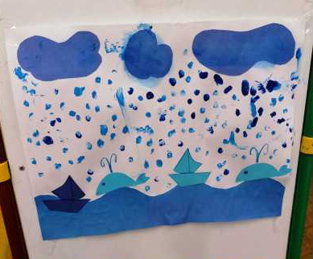
Разноцветные проекты

Slide 7
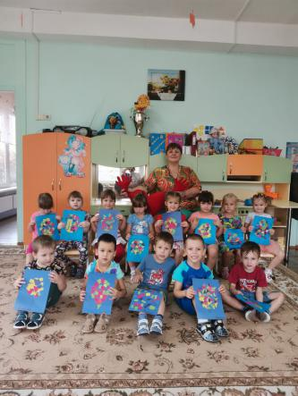
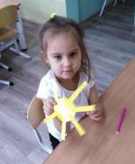
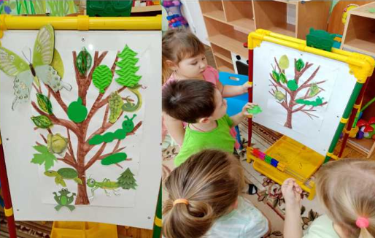
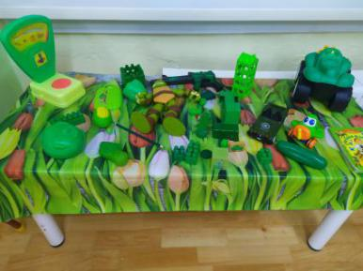

Slide 8
Цветные загадки и стихи
Посмотри-ка в книжку.
Что ты видишь? - Мышку.
Она бывает белая,
Но чаще всего ... (Серый)
Он с оранжевою кожей
Что на солнышко похожа,
А под кожурою – дольки.
Посчитаем, сколько?
Дольку каждому дадим,
Все по долечке съедим. (Апельсин)
Посреди поля
Лежит зеркало:
Стекло глубокое,
Рама зелёная. (Озеро)
Жёлтый — самый яркий цвет!
Словно солнце, первоцвет,
Ярко-жёлтая кувшинка
и
в ромашке — серединка
В. Черняева

Slide 9
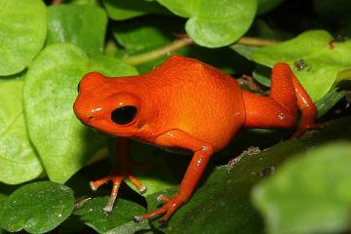
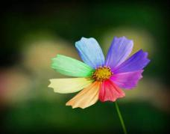
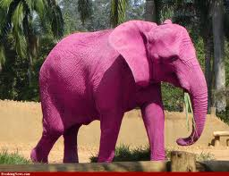
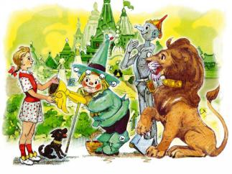
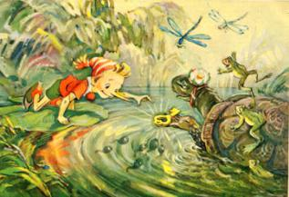
Разноцветная
викторина
Они
бывают?
Бывает,
не бывает?
Назови
сказку.
Отгадай
загадку

Slide 10
Консультации для родителей

Slide 11
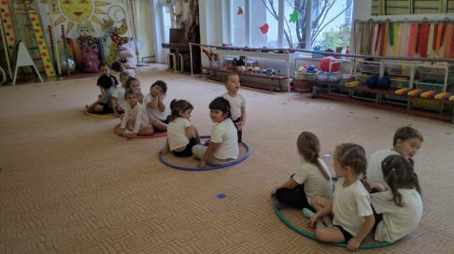
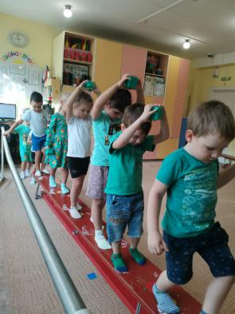
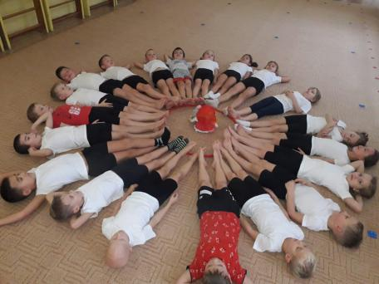
Спортивные
развлечения

Slide 12
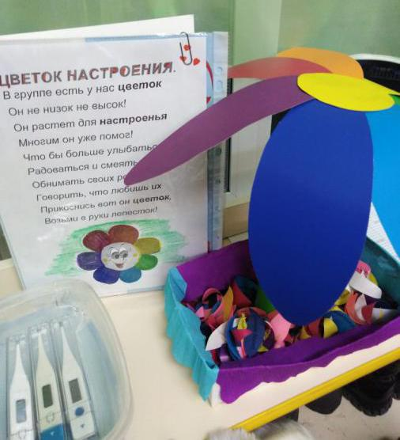
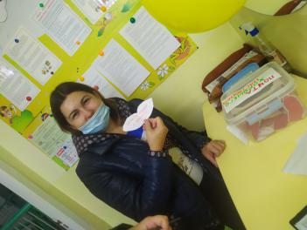
Акции
«Цветок настроения»,
«Пожелания родителям»

Slide 13
Благодарю всех за помощь в проведении
«Недели психологии».
Воспитателей, специалистов ДОУ
и родителей
за активное участие, нестандартные решения
и доброжелательность.
Педагог- психолог Семенюк С.П.

Slide 14
До следующей Встречи…

